Slide 1
科力达KTS-442全站仪坐标测量操作

Slide 2
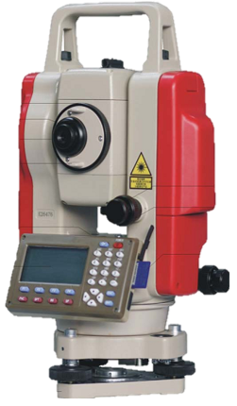
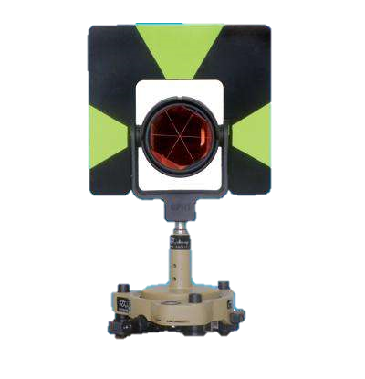
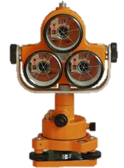
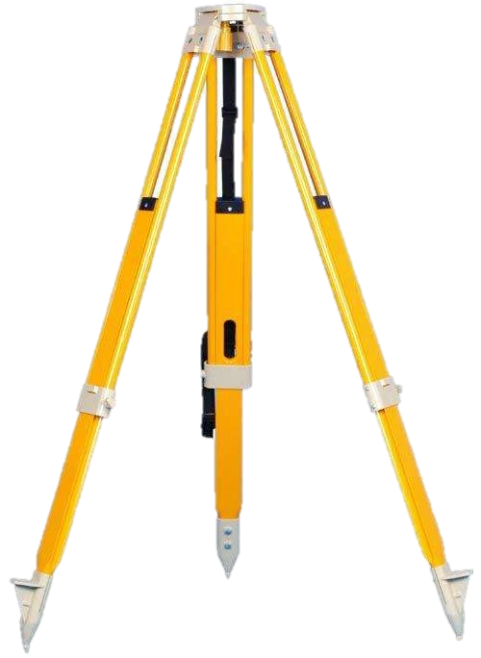
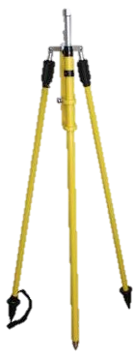
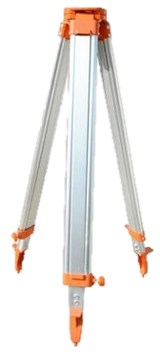
仪器设备
棱镜－－prism

Slide 3
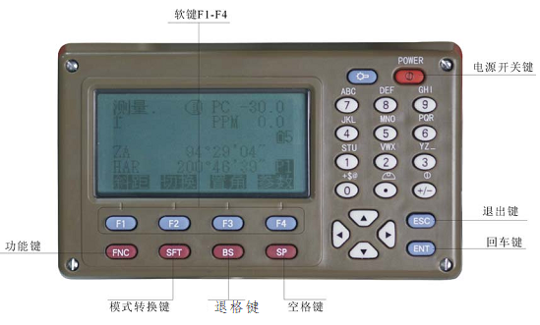
操作面板及功能键
测量
PC
-30
PPM
0
-30
S
11.3742 m
5
0
ZA
92°36′25″
5
-30
HAR
120°30′10″
P1
0
斜距
切换
置角
参数
5
P2
置零
坐标
放样
记录
P3
对边
后交
菜单
高度
Notes:
介绍各个操作键的名称及功能

Slide 4
基本使用步骤
仪器安置与参数设置
坐标测量
关机
收仪器

Slide 5
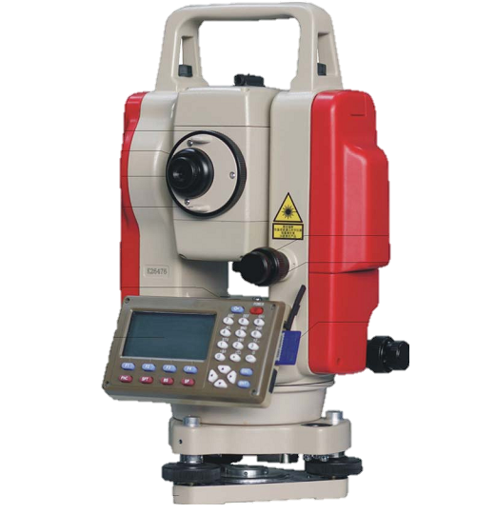

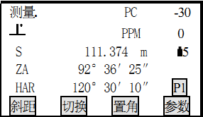
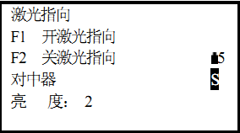
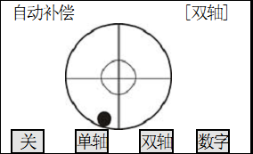
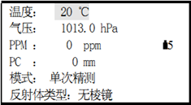
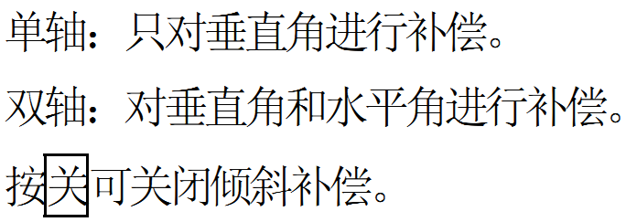
仪器安置与参数设置
仪器安置
连接仪器→装上电池→开机
对中与整平：打开激光对中器的激光→粗平→精平
设置仪器参数
反射目标
大气改正参数值
棱镜常数
激光对中与激光指向界面
（按“SFT”+“+/-”）
倾斜补偿界面
(按“SFT”+“.”键)
距离测量参数设置屏幕
Notes:
按数字显示 X 轴(横轴)和 Y 轴(竖轴)方向的倾角数字，显示“补偿超限”则需人工整平仪器，旋转基座脚螺旋，直到“补偿超限”字样消失。
仪器的倾斜可以用数字的形式显示出来，依此可以进行仪器的精确整平，倾斜的补偿范围为±3.5′。若屏幕中显示的角度值超过±3.5′，表示需手工整平仪器。

Slide 6
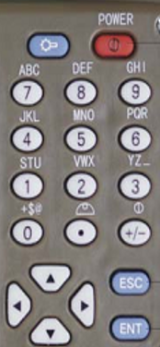
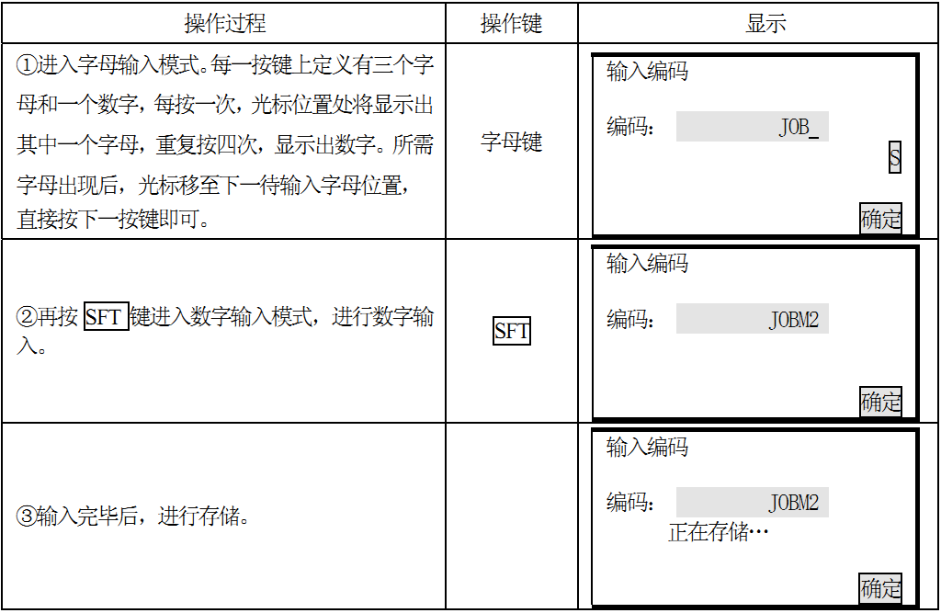
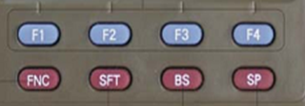
字符和数字的输入方法
通过数字字符键输入，按SFT键切换数字与字母

Slide 7
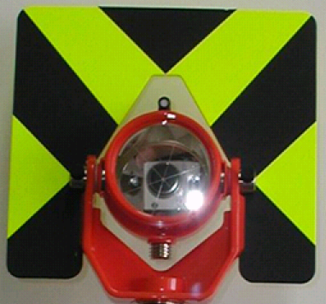

照准棱镜方法
粗瞄（照准望远镜/粗瞄准器）
松开水平与竖直制动螺旋→调节目镜使十字丝清晰→照准望远镜对准棱镜
精确瞄准
调节目镜调焦螺旋使目标清晰，调节水平与竖直微动螺旋使十字丝精确对准棱镜中心

Slide 8
坐标测量
坐标测量原理（回顾）
科力达KTS-442坐标测量操作

Slide 9
三维坐标测量
回顾
B
定义：根据测站点A与定向点B的已知数据，及全站仪的测角、测距功能，测量出未知点P的三维坐标。
X_{B},Y_{B},H_{B}
S
P
X_{p},Y_{p},H_{p}
i
测量过程：建站→定向→测量
A
X_{A},Y_{A},H_{A}
Notes:
如图，将全站仪安置在已知点A，棱镜设置在待定点P，输入A点已知坐标及仪器高和棱镜高后，先后视已知点B并输入B点坐标（后视已知点是为了设置方向位角）然后瞄准P点处棱镜并进行观测，仪器即可显示待定P的三维坐标。

Slide 10






三维坐标测量原理
回顾
平面位置测量原理：
B
N
B
X_{B},Y_{B},H_{B}
Dʹ
v
S
β
P
D
P
A
X_{p},Y_{p},H_{p}
i
A
X_{A},Y_{A},H_{A}

Slide 11


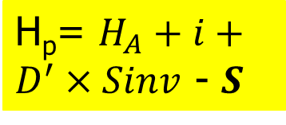
三维坐标测量原理
回顾
高程测量原理：
B
H_{p}= H_{A} + h_{AP}
X_{B},Y_{B},H_{B}
Dʹ
v
S
P
X_{p},Y_{p},H_{p}
i
h_{AP}
A
X_{A},Y_{A},H_{A}

Slide 12
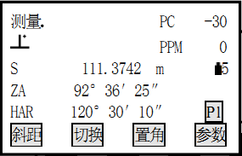
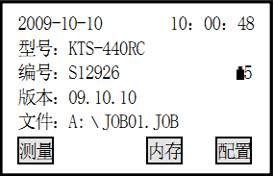
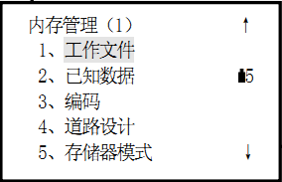
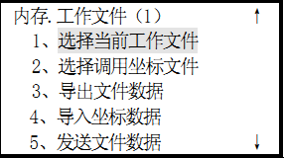
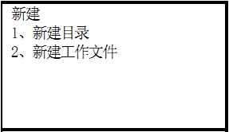
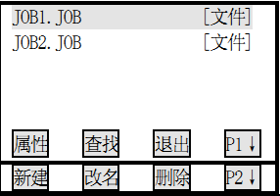
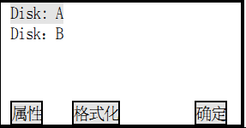
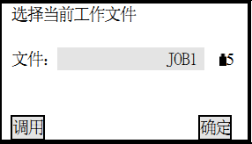
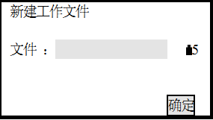
科力达KTS-442坐标测量操作
新建工作文件→建站→定向→测量
ESC
F3
1
1
如果有插存储卡
2
F4
F1
F4
F1
Disk:A 表示本地磁盘
Disk:B 表示SD 卡
按SFT键切数字与字母
→【ESC】→【ESC】→【测量】返回测量屏幕。
Notes:
Disk:A 表示本地磁盘
Disk:B 表示SD 卡所带的移动磁盘
在记录数据之前，应选取记录数据以及调用数据的工作文件。调用数据工作文件中的坐标数据可以被调用；下列数据可记录到工作文件中：
·观测数据
·测站数据
·注释数据

Slide 13
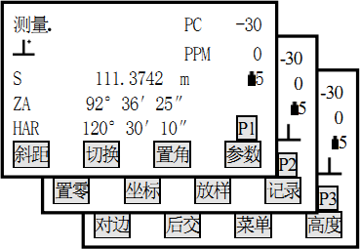
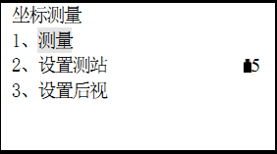
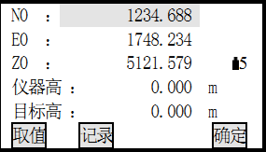
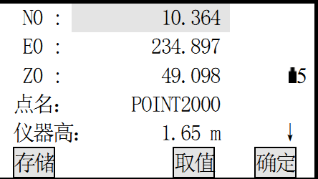
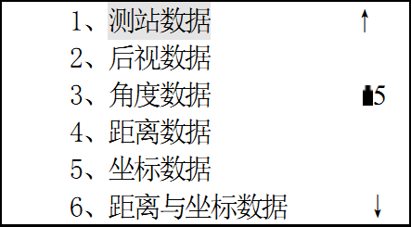
建站（ 设站）
目的：获取测站点的坐标与仪器高
操作方法：
N0为纵坐标x
E0为横坐标y
Z0为高程h
FNC
2
F2
Notes:
测站数据记录
变换数据项：▲ ▼
时间：下午 3：33：37 输入 153337
日期：2009 年 9 月 15 日 输入 20090915
天气：按◀▶ 选择(晴天、阴天、小雨、雨天、下雪)
风力：按◀▶选择(无风、微风、小风、强风、暴风)
模式：按◀▶选择(重复测量、N 次精测 = 在此输入测量的次数、单次精测、跟踪 测量)
将气象改正数设为零：按 0PPM

Slide 14
定向方法
N
B
β
P
目的：获得视线方位角
方法一：通过后视点坐标定向
思路：设置测站点结束之后→设置后视点→输入或调取后视点信息→仪器依据测站点坐标与后视点坐标计算出方位角
方法二：通过后视点方位角定向
思路：设置测站点结束之后→输入测站点到后视点的方位角
A

Slide 15
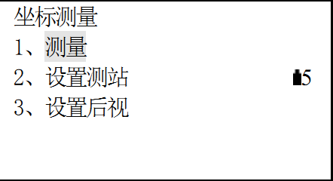
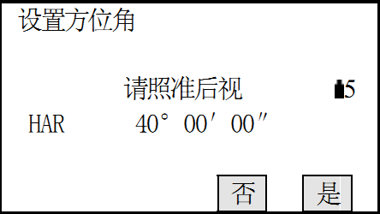
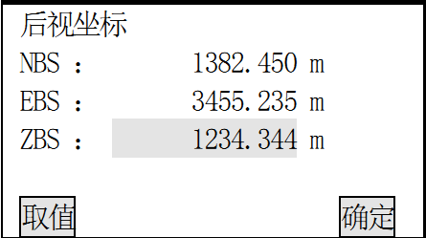
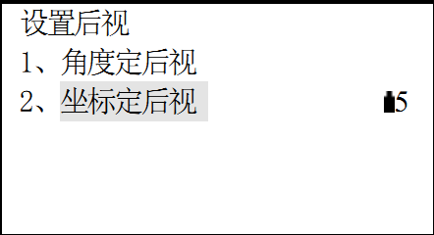
KTS-442定向操作
方法一：坐标定后视
在坐标测量菜单屏幕下用▲▼选取“3、设置后视”后按 ENT(或直接按数字键 3)
3
F4
2
Notes:
结束方位角设置返回坐标测量菜单屏幕。

Slide 16
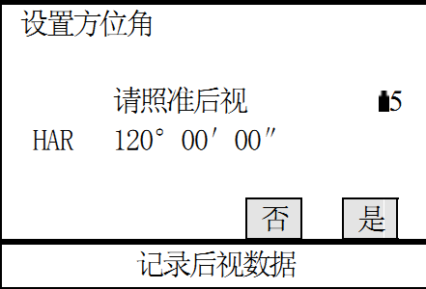
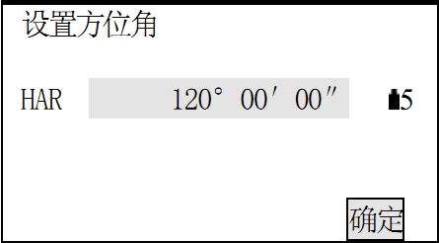
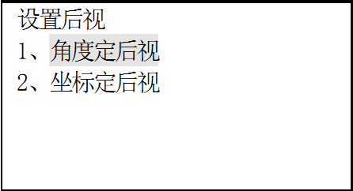
定向操作方法二
方法二：通过给定后视点方位角
3
F4
1
Notes:
结束方位角设置返回坐标测量菜单屏幕。

Slide 17
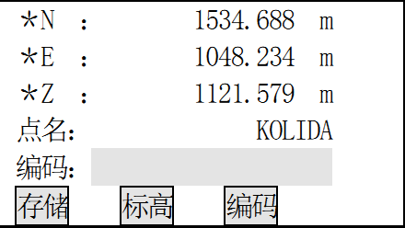
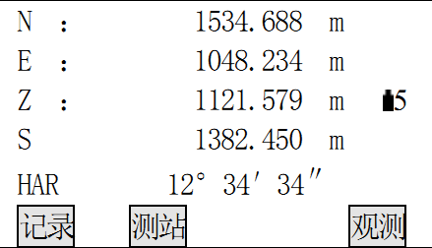
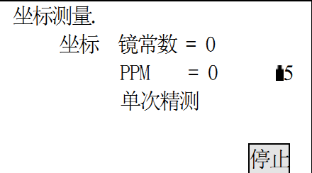
坐标测量操作
方法：
1
F1
记录

Slide 18
坐标测量总结
步骤：建站（输入测站坐标、仪器高与目标高）→定向（通过给定定向点坐标或方位角）→测量（存储时需给定测点点名并可修改棱镜高度）
注意：在一个测站上，只需建站和定向一次，可进行多个点的坐标测量。

Slide 19
坐标测量实验要求
1、新建测量文件
2、通过输入的方式输入测站点坐标
如：点名：ST1，X=500，Y=1000，h=8.12
3、通过输入已知方位角的方式进行后视点定向
如：大概瞄准北方向，输入0°0′0″
4、开始进行地物点坐标测量
要求测一个相对完整的地物（4-5个点）

Slide 20
数据的导入、导出
安装驱动程序
连接数据线
数据导出
数据导入

Slide 21
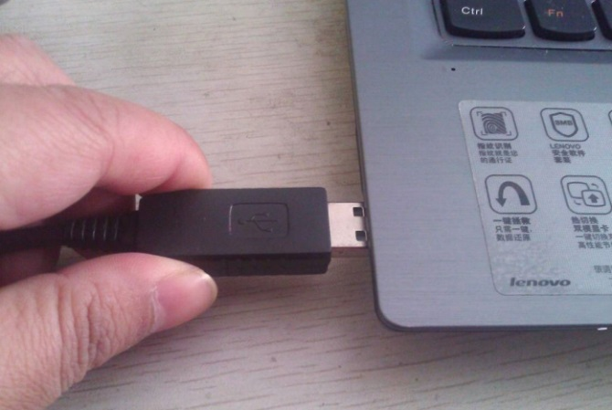
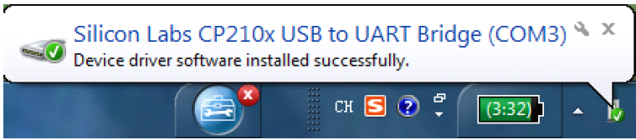
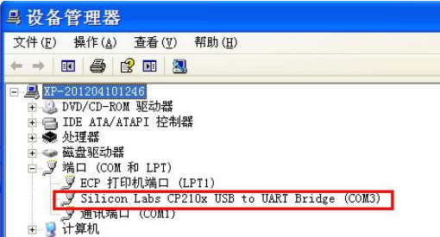
安装驱动程序
安装驱动程序：CP210x_VCP_Win_XP_S2K3_Vista_7.EXE
数据线USB端插入电脑USB口
电脑设备管理器“端口（COM和LPT）”：“Silicon Labs CP210x USB to UART Bridge(COM3)”

Slide 22
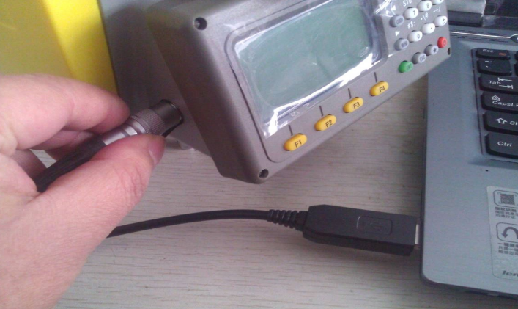
连接数据线
给仪器装上电池，将传输线的另外一头（6芯头）插入仪器

Slide 23

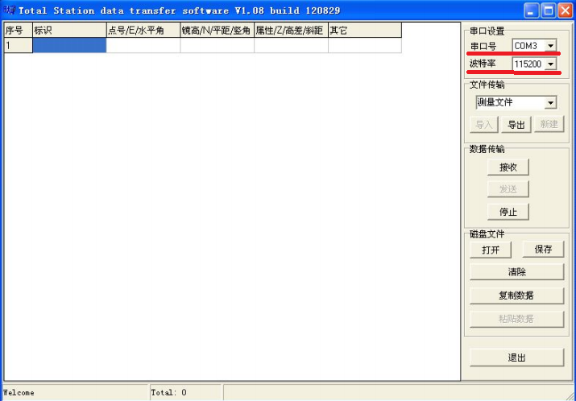
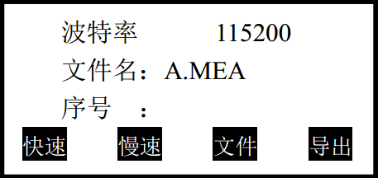
从仪器导出数据
程序软件：PC_PORT_121020.exe
电脑设置：运行程序软件→选择串口号（与驱动显示的串口号一致）→选择正确的波特率（与仪器上的波特率一致）→设置完毕之后，点“接收”
仪器设置:MENU→文件管理→文件导出→导出到 PC 机→通过“慢速”或“快速”按钮，选择与电脑一致的波特率→点击文件，选取需要导出的文件→点“导出”→文件导出完成
Notes:
慢速的波特率：57600

Slide 24
从软件导出数据
导出坐标到南方CASS软件
点名，编码，Y（东）坐标，X（北）坐标，高程
操作方法：传输软件上的“导出”按钮→选择坐标格式: “4）PT ,P0,Y,X,Z”，PT表示点号；P0表示编码信息；y表示E(东)坐标；x表示N（北）坐标；z表示高程→导出→选择导出数据格式：CASS格式可以直接在南方CASS软件中打开→保存
Notes:
cass坐标数据文件，其格式为：
1点点名，1点编码，1点Y（东）坐标，1点X（北）坐标，1点高程
…
N点点名，N点编码，N点Y（东）坐标，N点X（北）坐标，N点高程
说明：
①文件内每一行代表一个点；
②每个点Y（东）坐标、X（北）坐标、高程的单位均是“米”；
③编码内不能含有逗号，即使编码为空，其后的逗号也不能省略。
④所有的逗号不能在全角方式下输入。

Slide 25
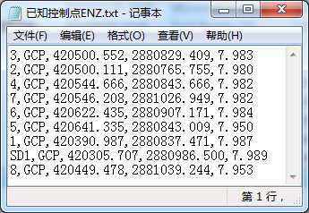

数据导入
电脑操作：打开数据传输软件→文件传输选择”坐标文件”→导入→选择坐标格式与分隔符→导入（选择编辑好的坐标文件）→选择正确的串口号和波特率→发送
仪器操作：MENU→文件管理→文件导入→将仪器的波特率设置为电脑波特率一致→选择需要导入数据的文件：数据只能导入到坐标文件→导出→数据导入完成

Slide 26
